Slide 1
Daniel Campos
Isabela França
Prof. Dr. Cedric Luiz de Carvalho
2022
Previsão de Sobrevivência a Insuficiência Cardíaca

Slide 2
Sumário
Introdução ao Problema
Dados Utilizados
Análise Exploratória
Funcionamento de uma Rede Bayesiana
Implementação
Resultados

Slide 3
Introdução

Slide 4
Introdução
Doenças que necessitam de diagnóstico rápido
Doenças cardiovasculares - Insuficiência Cardíaca
17mi óbitos/ano por infarto do miocárdio/insuficiência cardíaca
Otimizar tomada de decisão médica
Previsão estatística com base em exames

Slide 5
Dados Utilizados

Slide 6
Base de Dados
Fonte: Machine learning can predict survival of patients with heart failure from serum creatinine and ejection fraction alone (Chicco & Jurman)
299 acompanhamentos de pacientes com insuficiência em 2015
Atributos:
Pessoais
Doenças/Hábitos
Exames de Sangue/ Cardíacos
Hospitalares

Slide 7
Atributos Pessoais
age: a idade em anos do paciente. Valores variam de 40 a 95 anos inteiros.
sex: se o paciente é do sexo feminino (representado por 0) ou masculino (representado por 1).

Slide 8
Atributos de Doenças/Hábitos
smoking: se o paciente é fumante (representado por 1) ou não (representado por 0).
diabetes: se o paciente possui diabetes (representado por 1) ou não (representado por 0).
anaemia: se o paciente possui anemia (representado por 1) ou não (representado por 0).
high_blood_pressure: se o paciente possui hipertensão (representado por 1) ou não (representado por 0).

Slide 9
Atributos de Exames de Sangue/Cardíacos
Todos os valores são não negativos e contínuos.
creatinine_phosphokinase: concentração da enzima CPK no sangue em microgramas/litro.
ejection_fraction: porcentagem de quanto do sangue deixa o coração a cada contração.
platelets: quantidade de plaquetas no sangue em kiloplaquetas/mililitro.
serum_creatinine: concentração de creatinina sérica no sangue em miligramas/decilitro.
serum_sodium: concentração de sódio sérico no sangue em miliequivalentes/litro.

Slide 10
Atributos Hospitalares
time: dias de acompanhamento passados. Valores variam de 4 a 285 dias inteiros.
DEATH_EVENT: se o paciente sobreviveu após o período de acompanhamento (representado por 0) ou não (representado por 1).

Slide 11
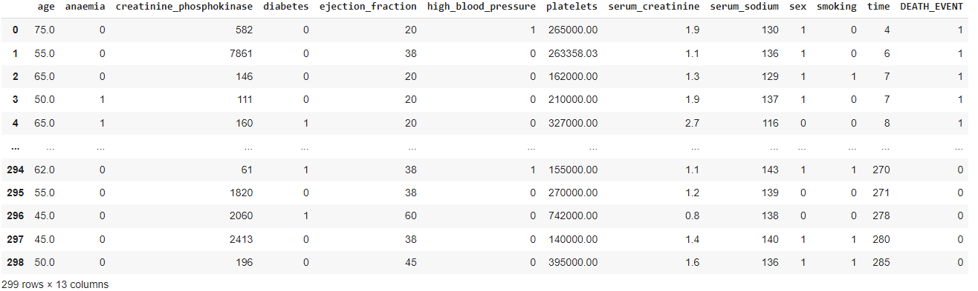
Base de Dados Completa

Slide 12
Análise Exploratória

Slide 13
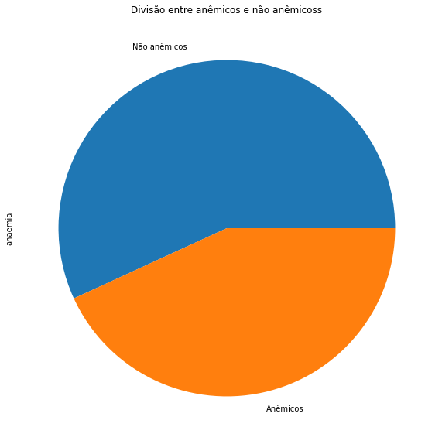
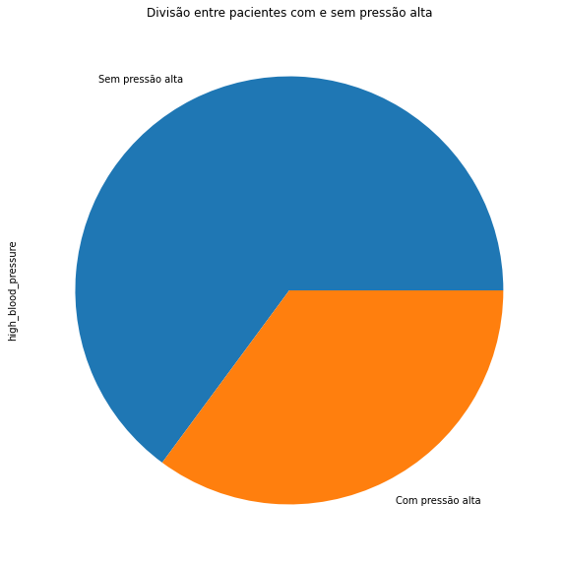
Distribuições Individuais

Slide 14
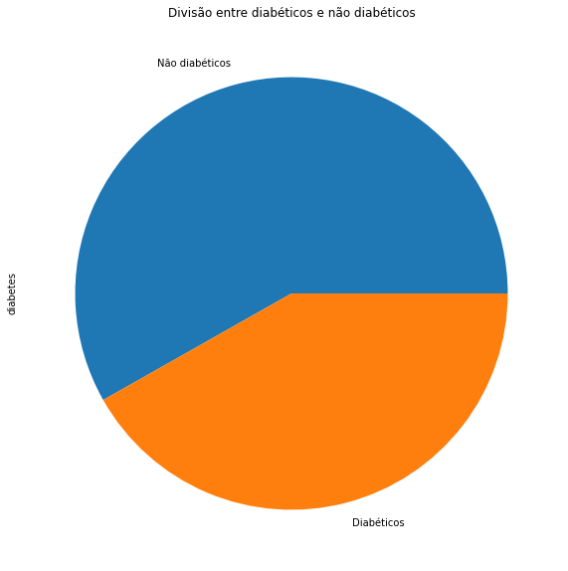
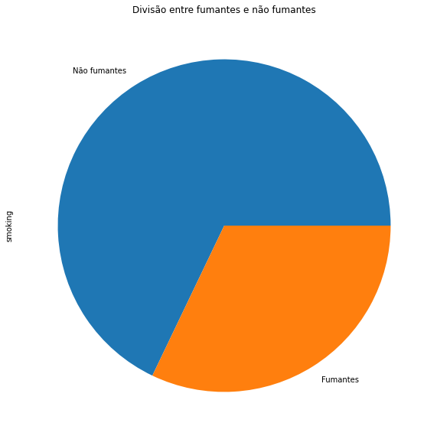
Distribuições Individuais

Slide 15

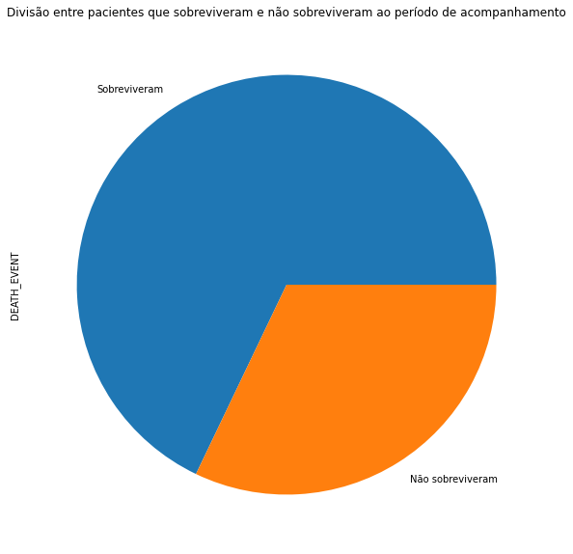
Distribuições Individuais

Slide 16
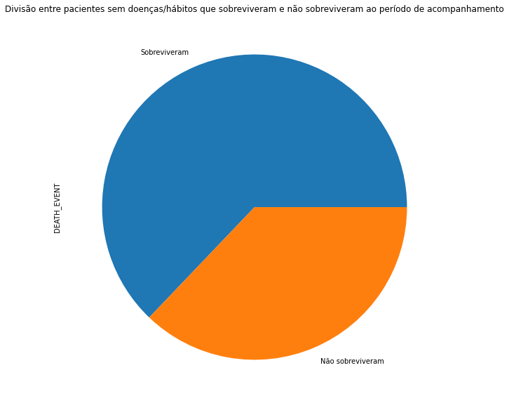
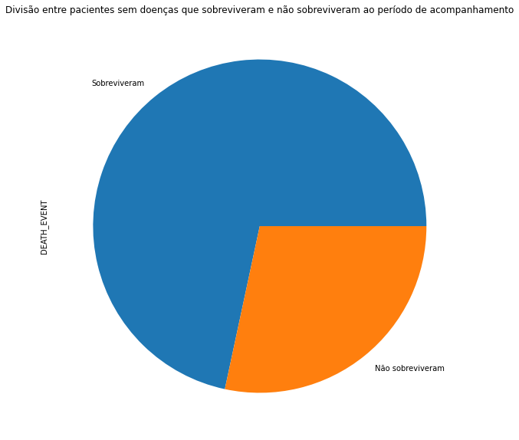
Distribuições Individuais

Slide 17
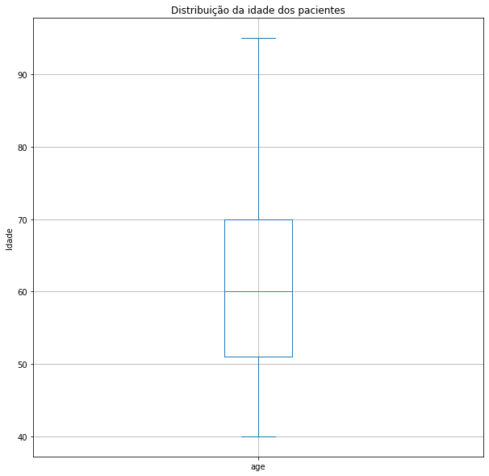
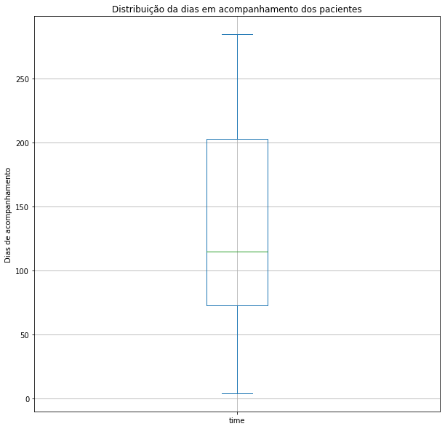
Distribuições Individuais

Slide 18
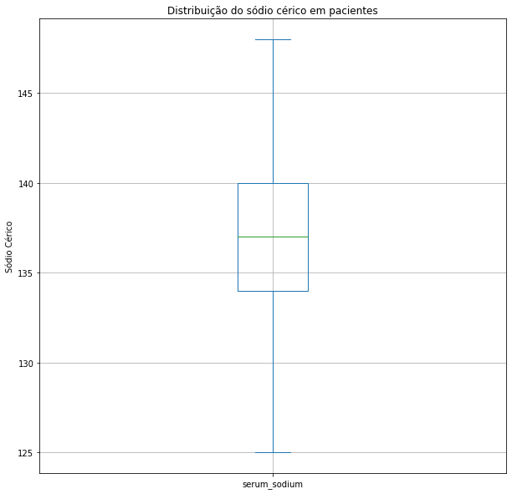
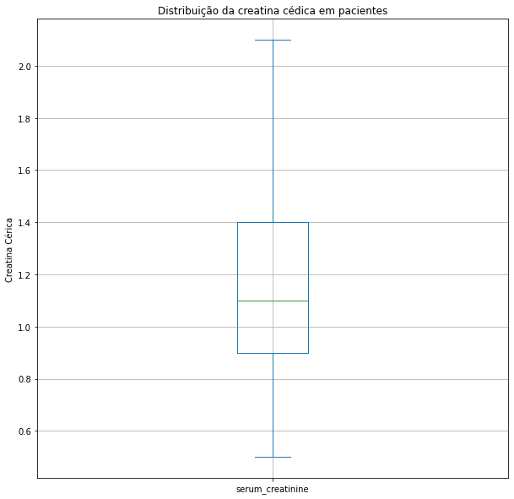
Distribuições Individuais

Slide 19
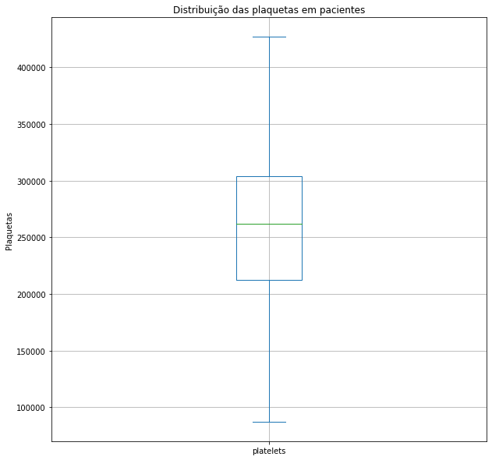
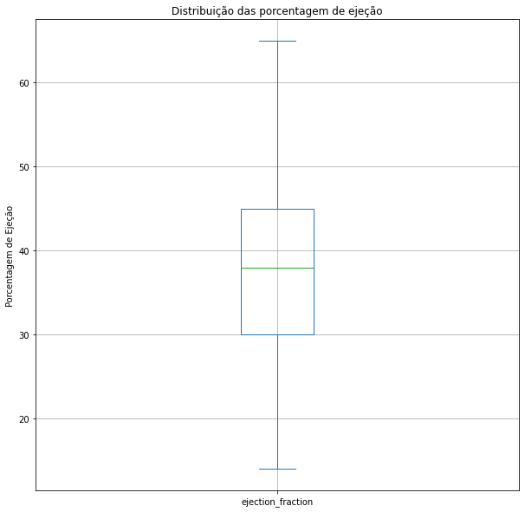
Distribuições Individuais

Slide 20
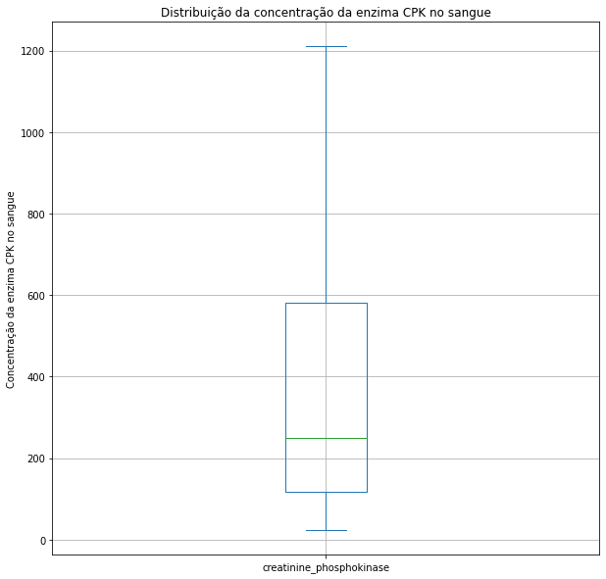
Distribuições Individuais

Slide 21
Distribuições Individuais

Slide 22
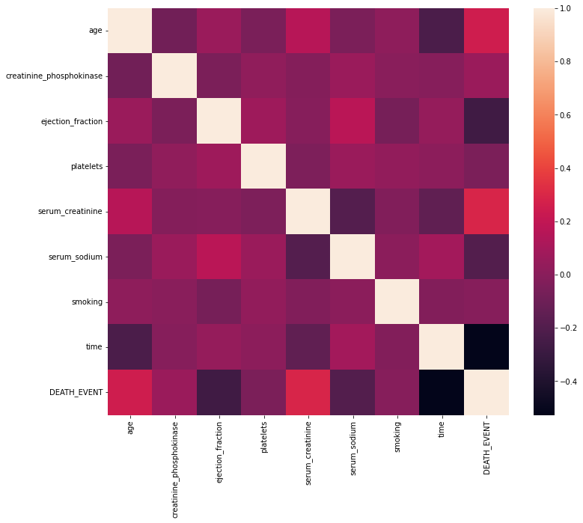
Correlações
DEATH_EVENT:
age
ejection_fraction
serum_creatinine
time
age:
time

Slide 23
Método de Redes Bayesianas

Slide 24
Naive Bayes
Escolhemos Naive Bayes para ser utilizado neste.
É uma técnica probabilística e pode ser definido a partir da ideia que dado um conjunto de variáveis aleatórias, variáveis de característica, onde os valores do conjunto é conhecido, o teorema quantifica a probabilidade condicional de uma variável aleatória.
O termo Naive é devido ao classificador considerar que não há relação entre os objetos dentro da classe.

Slide 25
Implementação

Slide 26
Escolha do algoritmo
A Sklearn implementa 5 tipos de algoritmos para o Naive Bayes, sendo estes: Gaussian, Multinomial, Complement, Bernoulli e Categorical.
Multinomial: implementa o algoritmo para dados multinomialmente distribuídos.
Complement: é uma adaptação do multinomial que é particularmente adequado para conjuntos de dados desbalanceados. Especificamente, o CNB usa estatísticas do complemento de cada classe para calcular os pesos do modelo.

Slide 27
Escolha do algoritmo
Bernoulli: adequado para dados distribuídos de acordo com distribuições multivariadas de Bernoulli, ou seja, pode haver vários recursos, mas cada um é assumido como uma variável de valor binário.
Categorical: é adequado para classificação com características discretas que são categoricamente distribuídas. As categorias de cada recurso são extraídas de uma distribuição categórica.
Gaussian: assume que a probabilidade dos dados é gaussiana.

Slide 28
Escolha do algoritmo
Portanto, para implementação, optamos pelo uso do algoritmo gaussiano por ser baseado em uma distribuição contínua, caracterizado por média e variância. Além de adequado para tarefas de classificação genéricas.

Slide 29
Resultados

Slide 30
Resultados
Foram realizados 2 tipos de experimento.
Um com os dados normalizados e outro não.
Obtivemos melhores resultados com os dados normalizados, considerando a matriz de confusão e cross-validation com k = 10.
Foram realizados testes com outros modelos, para validar a escolha correta, onde foi observado que para os dois tipos, o algoritmo gaussiano foi superior.

Slide 31
Resultados
Não normalizados (Gaussian):
Acurácia de 67%, recall de 58%, precision de 71% e F1 de 64%.
Cross-validation: 76%.
Normalizados (Gaussian):
acurácia de 78%, recall 78%, precisão de 78% e F1 de 78%.
Cross-validation: 84%.
Para os outros modelos, a acurácia ficou abaixo de 60%, quando não balanceados. Já para balanceados, a acurácia ficou entre 65% e 60%, com exceção do Bernoulli que continuou abaixo.

Slide 32
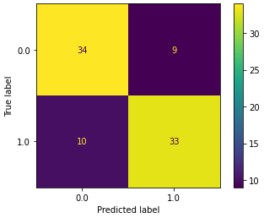
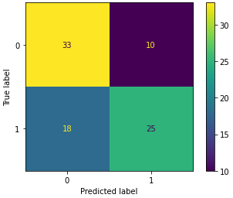
Resultados: Matriz de Confusão Gaussian
Normalizados
Não normalizados

Slide 33
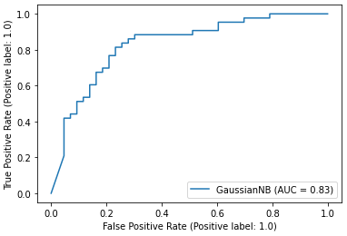
Resultados: Curva ROC AUC

Slide 34
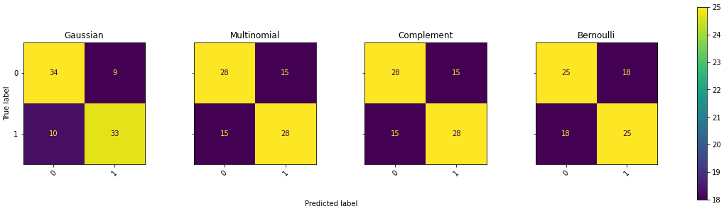
Resultados: Curiosidades

Slide 35
Obrigado

